Slide 1



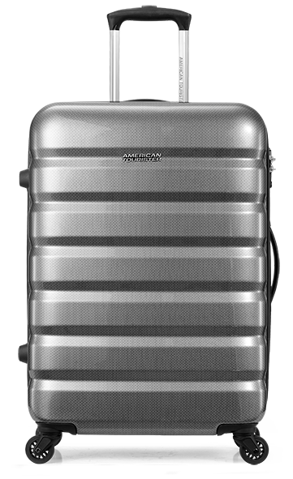
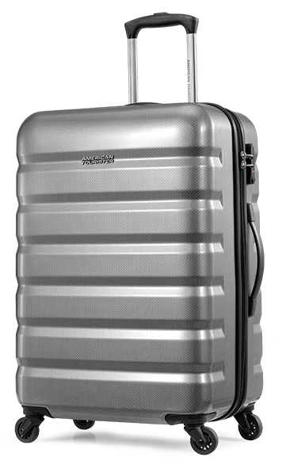

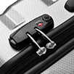
系列名： WELLINGTON
轻浮韧性
轻装上阵
661*68005
美旅四轮旋转拉杆箱 20寸 灰黑色
市场参考价：1300.00
批发价：350.00
尺 寸 ： 370×550×230 mm
材 质 ：外部：塑料（ABS+PC）
内部：织物
装箱数 ：1pcs/箱
· 经典、简约的条纹外观设计，彰显典雅气质；
· ABS/PC超强复合材质，使箱体柔韧性更强、既使壳体更轻、又让壳体更具强度，保护性更好；
· 表面格纹壳体纹路，使箱体不易磨损，避免壳体刮花的的困扰；
· 锖色金属质感的铝合金拉杆、轻巧而坚固、美观性更强，与整体箱体完美融合；
· 360度全方位旋转橡胶静音滑轮，流畅自如、使用更舒适；
· 内部合理的隔层、口袋，为衣物的合理放置、零星物品的摆放提供周全的置物考虑；
· TSA密码锁配置、确保内置物品安全。

